Slide 1

بورس کالای ایران
اوراق سلف موازی استاندارد

Slide 2
ساختار کلی بازارها بورس کالای ایران
بورس کالای ایران
بازار فیزیکی
قراداد نقد
قرارداد نسیه
بازار مالی
قرارداد سلف
گواهی سپرده کالایی
بازار مشتقه
قراردادهای آتی
قرارداد اختیارمعامله
سلف موازی استاندارد
صندوق‌های کالایی
قرارداد کشف پریمیوم

Slide 3

قرارداد سلف و انگیزه معامله‌گران
قراردادی است که براساس آن مقدار معینی از دارایی پایه با مشخصات تعیین شده به فروش می­رسد به نحوی که خریدار وجه قرارداد را بعد از انعقاد قرارداد به صورت نقدی پرداخت نموده و دارایی پایه نیز در سررسید مشخصی در آینده توسط فروشنده به خریدار تحویل داده می‌شود.
انگیزه معامله‌گران از عقد قرارداد سلف
تولیدکننده یا فروشنده
تأمین منابع مالی برای پوشش هزینه‌های تولید
خریدار یا مصرف‌کننده
تأمین مواد اولیه مورد نیاز به عنوان صنایع پایین دستی
اطمینان از قیمت خرید مواد اولیه
‎‌ اطمینان از فروش محصول بعد از تولید
‎‌ برنامه‌ریزی برای تولید و فروش
برنامه‌ریزی برای تولید و فروش

Slide 4



فرایند انعقاد قرارداد سلف
تولیدکننده مواد اولیه
دریافت ثمن قرارداد توسط تولیدکننده (یکم مهر ماه)
تحویل کالا توسط فروشنده به خریدار
(30 آذر ماه)
مدت قرارداد 3 ماه
زمان انعقاد قرارداد
(یکم مهرماه)
پرداخت ثمن قرارداد از سوی خریدار
(یکم مهر ماه)
تحویل گرفتن کالا توسط خریدار
(30 آذر‌ ماه)
خریدار مواد اولیه

Slide 5



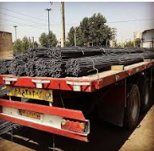
فرایند انجام معاملات سلف
فروشنده
t0
تحویل
سه ماه بعد
خریدار
A
35/000/000
قرارداد سلف
مقدار مشخصی از کالا
یک تُن میلگرد
سررسید معین
3 ماه بعد
به قیمت معین
35/000/000 تومان

Slide 6
محدودیت قرارداد سلف و مطرح شدن قرارداد سلف موازی استاندارد
محدودیت‌های قرارداد سلف
عدم وجود بازار ثانویه
عدم ورود فعالان بازار مالی برای سرمایه‌گذاری
مشکل نقد شوندگی
عدم امکان عکس العمل نسبت به تغییر قیمت
راهکار
قراردادی است که براساس آن خریدار می‌تواند معادل دارایی پایه خریداری شده را به شخص ثالث قبل از سررسید مطابق دستورالعمل بورس کالای ایران واگذار نماید.
طراحی قرارداد سلف موازی استاندارد
ابزار تأمین مالی است که بر مبنای قرارداد سلف موازی استاندارد منتشر می‌شود
انتشار اوراق سلف موازی استاندارد

Slide 7
پیشینه اوراق سلف موازی استاندارد در بورس کالا
ابلاغ نحوه ثبت حسابداری اوراق
ابلاغ بخشنامه معافیت مالیاتی اوراق سلف توسط رئیس سازمان امور مالیاتی
تصویب دستورالعمل اجرایی معاملات سلف استاندارد
تصویب
به عنوان اوراق بهادار ذیل بند 24 ماده 1 در شورای عالی بورس
بهمن 1393
خرداد 1392
فرودین 1392
بهمن 1391

Slide 8

فرایند انجام معاملات اوراق سلف موازی استاندارد
فروشنده
تحویل
t0
4ماه بعد
8 ماه بعد
معاملات ثانویه
یک‌سال بعد
خریدار
A
B
C
35/000/000
قرارداد سلف
مقدار مشخصی از کالا
یک تُن میلگرد
سررسید معین
یک ساله
به قیمت معین
35/000/000 تومان

Slide 9
مزایای عقد قرارداد سلف موازی استاندارد
مزایای عقد قرداد سلف موازی استاندارد
امكان تأمین مالی سرمایه‌گذاری­های كوتاه‌مدت (کمتر از یک سال) و بلندمدت (یک ساله) با جذب سرمایه‌های عموم جامعه
تضمین نقدشوندگی اوراق به دلیل وجود بازارگردان‌ها
معافیت مالیاتی قراردادهای سلف مطابق قانون بازار اوراق بهادار ج. ا. ا.
پرداخت اصل و سود (حداقل سودتضمینی) اوراق به سرمایه‌گذاران
امکان واگذاری قرارداد به شخص ثالث با ایجاد بازار معاملات ثانویه

Slide 10
معیارهای انتخاب دارایی پایه
بازار نقدی قوی برای دارایی پایه
مرجع قیمتی قابل اتکا برای تعیین قیمت پایه
استاندارد پذیر بودن دارایی پایه
عدم وجود محدودیت قانونی برای نقل و انتقال کالا (محدودیت‌های سیاسی و ....)
عدم وجود محدودیت قیمتی برای دارایی پایه (مشمول قیمت‌گذاری‌های دولتی نباشد).
امکان تحویل فیزیکی دارایی پایه

Slide 11




فرایند انتشار اوراق سلف موازی استاندارد
مشاور پذیرش
مرحله اول
مذاکره و اخذ موافقت اصولی متعهد پذیره نویسی برای پذیره نویسی در صورت پذیرش در بورس
تامین سرمایه
تولید کننده
مذاکره و اخذ موافقت اصولی بازارگردان برای بازارگردانی در صورت پذیرش در بورس
تهیه امید نامه

Slide 12






فرایند انتشار اوراق سلف موازی استاندارد
ارائه نسخه‌ای از امیدنامه و گزارش وضعیت اعتباری
مراجعه مشاور پذیرش به نمایندگی از عرضه کننده به بورس کالا جهت ارائه مستندات برای پذیرش
ارائه نسخه‌ای از قرارداد عرضه­کننده با مشاور پذیرش
ارائه نامه قبولی سمت ارکان متعهد پذیره نویسی و بازارگردان
ارائه مصوبه هیئت مدیره عرضه‌کننده در خصوص اجازه تأمین مالی از طریق انتشار اوراق
بررسی توسط بورس کالا
مرحله دوم
بررسی در هیئت پذیرش
تصویب هیأت پذیرش
پذیرش

Slide 13

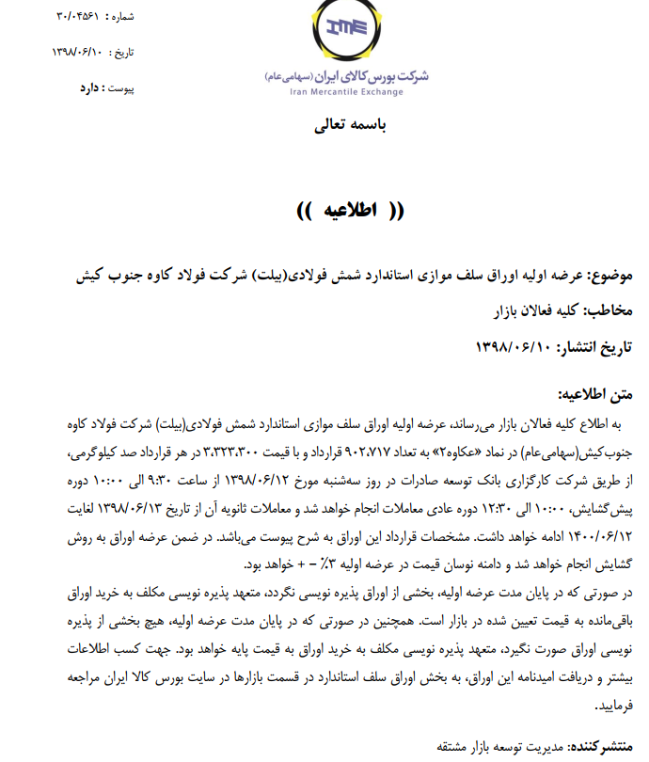
فرایند انتشار اوراق سلف موازی استاندارد
مرحله چهارم
مرحله سوم
انتشار اوراق سلف موازی استاندارد
تودیع تضامین مورد قبول شرکت سپرده‌گذاری مرکزی
ارسال تأییدیه دریافت تضامین به بورس کالای ایران

Slide 14

فرایند خرید اوراق سلف موازی استاندارد
فرایند انجام معاملات اوراق سلف موازی استاندارد
اقدامات لازم برای خرید اوراق سلف موازی استاندارد
مراحل جلسه معاملاتی | ورود سفارش | ویرایش و حذف سفارش | انجام معامله | ساعات معاملات
1. دوره پیش‎گشایش |  |  |  | 9- 8:30
2. حراج تک قیمتی |  |  |  | 9
3. حراج پیوسته |  |  |  | 12:30-9
4. بسته شدن جلسه معاملاتی |  |  |  | 12:30
روزهای معاملاتی | شنبه تا چهارشنبه
مراجعه به کارگزاری و ثبت‌نام در سامانه سجام برای اخذ کد بورسی
صدور کد بورسی یا سهامداری
ارائه درخواست خرید به کارگزاری
خرید اوراق سلف موازی استاندارد

Slide 15


اختیارات تبعی و پوشش ریسک ناشی از نوسانات شدید قیمت دارایی پایه
قرارداد سلف موازی
استفاده از اختیار خرید تبعی توسط عرضه کننده
مقدار کالا
1 تُن میلگرد
سررسید
یک ساله
42،700،000
قیمت
35/000/000
41،300،000
استفاده از اختیار فروش تبعی توسط خریدار
18%
حداقل سود خریدار
حداکثر سود خریدار
20%
35،000،000
t0
یک‌سال بعد
42،700،000
فروشنده
41،300،000
A
35،000،000
X
خریدار

Slide 16
اختیارات تبعی و پوشش ریسک ناشی از نوسانات شدید قیمت دارایی پایه
- قیمت پایه: 35 میلیون تومان
- استفاده از اختیارات تبعی
- حداقل سود تضمینی 18 درصد
- حداکثر سود تضمینی20 درصد
سناریو دوم
رشد کمتر از 18 درصد قیمت دارایی پایه در سرسید
سناریو سوم
افزایش بیش از 20 درصد قیمت دارایی پایه در سرسید
مشخصات قرداد
تسویه
سناریو اول
افزایش 18 الی 20 درصد قیمت دارایی در سرسید
تحویل فیزیکی یا تسویه نقدی
اعمال اختیار فروش توسط خریدار و دریافت 35 میلیون تومان باضافه 18 درصد سود از فروشنده
اعمال اختیار خرید توسط فروشنده و پرداخت 35 میلیون تومان باضافه 20 درصد سود به خریدار
سررسید

Slide 17
اهداف معامله‌گران اوراق سلف موازی استاندارد
مشارکت‌کنندگان | هدف از معامله اوراق | تسویه در سررسید
 |  | اوراق بدون اختیار تبعی | اوراق با اختیار تبعی
عرضه‌کنندگان | تامین مالی پروژه‌های مختلف در دست اجرا | - تسویه نقدی: به درخواست خریدار یا فروشنده ( در صورت وجود امکان تسویه نقد براساس امید نامه). - تحویل فیزیکی: در صورت ارائه در خواست تحویل فیزیکی از سوی خریدار - تسویه نقدی و پرداخت خسارت: در صورت ورود به دوره فرایند تحویل و عدم تحویل کالا از سوی فروشنده | حالت اول) در صورت اعمال هر یک از اختیارها: تسویه نقدی حالت دوم) در صورت عدم اعمال هر یک از اختیارها: - تسویه نقدی: به درخواست خریدار یا فروشنده (در صورت وجود امکان تسویه نقد براساس امید نامه). - تحویل فیزیکی: در صورت ارائه در خواست تحویل فیزیکی از سوی خریدار - تسویه نقدی و پرداخت خسارت: در صورت ورود به دوره فرایند تحویل و عدم تحویل کالا از سوی فروشنده
خریداران | فعالان بازار سرمایه با هدف کسب سود

Slide 18
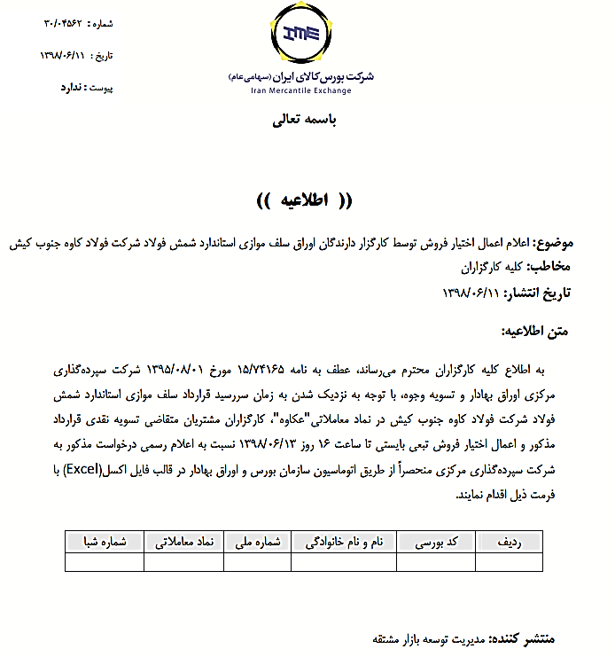
اعلام اعمال اختیار فروش توسط کارگزار به دارندگان اوراق سلف موازی استاندارد

Slide 19

نقدشوندگی اوراق سلف موازی استاندارد
انجام معامله با اشخاص غیر از بازارگردان
2
بازار ثانویه
عدم تمایل اشخاص غیر بازارگردان به انجام معامله
1
درخواست خرید یا فروش اوراق
3
انجام تعهدات توسط بازارگردان
نقدشوندگی اوراق قبل از سررسید با حضور بازارگردان­

Slide 20
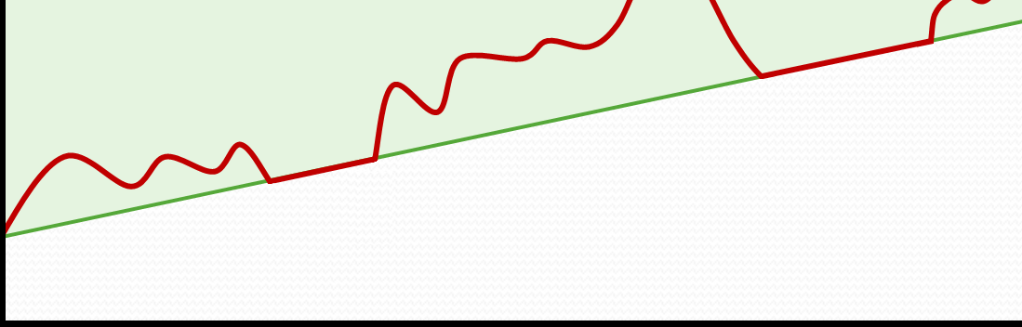
نقش بازارگردان در بازار
قرارداد بازارگردانی
حداقل قیمت خرید روزانه
قیمت پایه + سود روزشمار 18%
42،700،000
حداقل سفارش انباشته
41،300،000
1 درصد حجم کل اوراق
تعهد خرید روزانه
5 درصد حجم کل اوراق
35،000،000
قرارداد سلف موازی
t0
یک‌سال بعد
مقدار کالا
1 تُن میلگرد
سررسید
یک ساله
قیمت
35/000/000
اختیار فروش تبعی
41/300/000
اختیار خرید تبعی
42/700/000

Slide 21
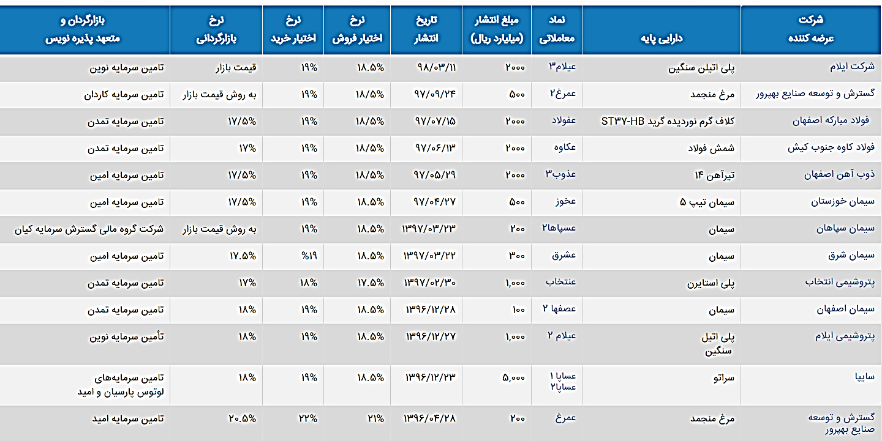
لیست اوراق سلف موازی استاندارد منتشر شده
اوراق سلف منتشر شده مورخ 5/ 1398/06 در وبگاه:
www.ime.co.ir/introduction-to-oraghe-salafe-standard

Slide 22
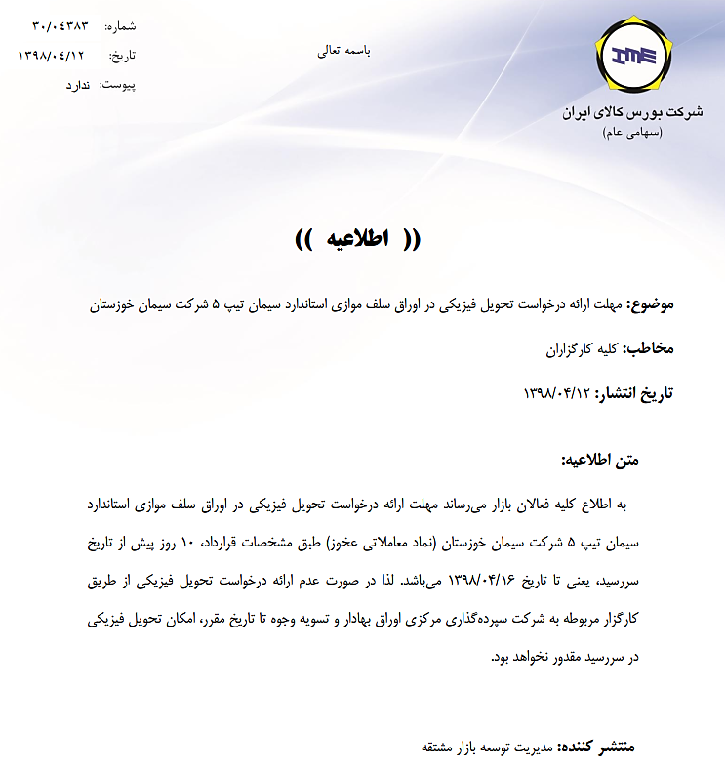
اطلاعیه ­تحویل فیزیکی کالا در سررسید
اطلاعیه مهلت ارائه درخواست ­تحویل فیزیکی در اوراق سلف موازی استاندارد شرکت سیمان خوزستان (سیمان تیپ 5)
تسویه نقدی در سررسید
عدم ارائه درخواست تحویل فیزیکی کالا مطابق اطلاعیه

Slide 23
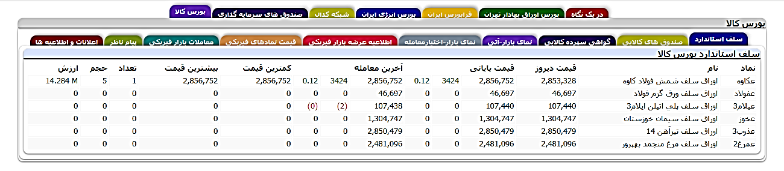
نمادهای مورد معامله در بازار اوراق سلف موازی استاندارد
نمادهای مورد معامله در بازار سلف استاندارد بورس کالا مورخ 05/ 1398/06 در وبگاه شرکت مدیریت فناوری بورس تهران
http://www.tsetmc.com

Slide 24
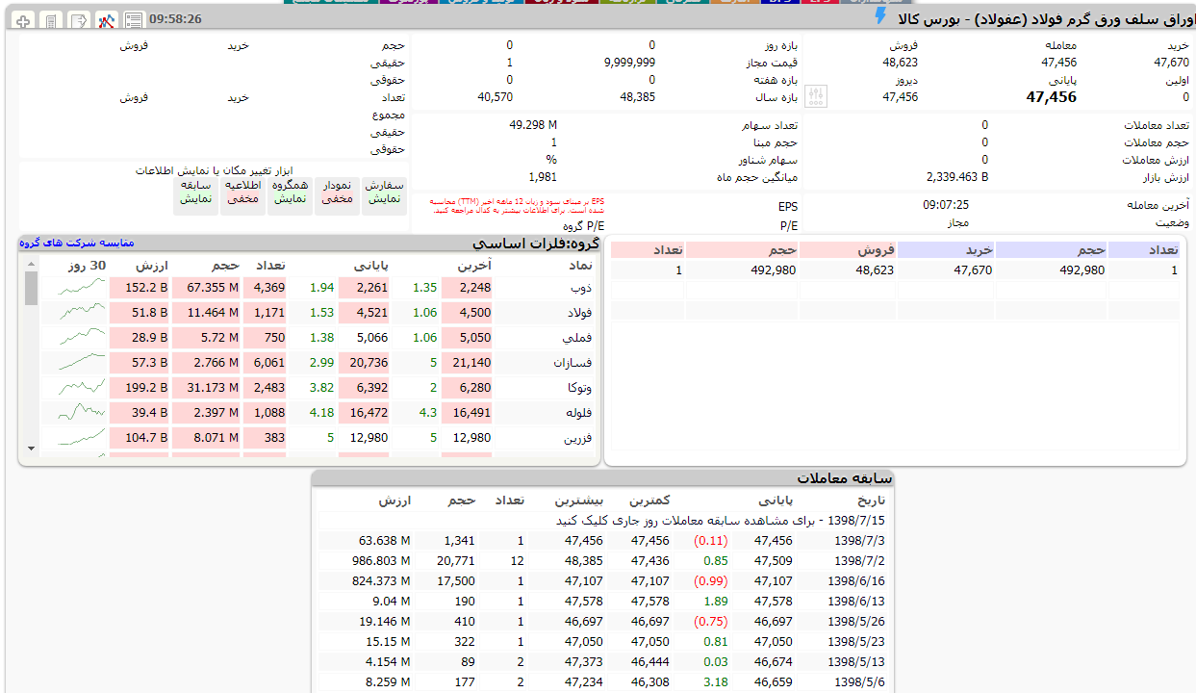
نمادهای مورد معامله در بازار اوراق سلف موازی استاندارد
تابلو معاملاتی اوراق سلف موازی استاندارد گرم فولاد (عفولاد) مورخ 15/ 1398/07 در وبگاه شرکت مدیریت فناوری بورس تهران

Slide 25

کارمزد معاملات و پذیره نویسی اوراق سلف موازی استاندارد
- سقف 100 میلیون ریال
- کف 20 میلیون ریال
کارمزد پذیرش سازمان
0.0001 (یک در ده هزار)
کارمزد پذیرش
- سقف 200 میلیون ریال
- کف 20 میلیون ریال
کارمزد پذیرش بورس کالای ایران
0.0002 (دو در ده هزار)
شرح | سقف کارمزد معاملات اوراق سلف موازی استاندارد
 | نسبت ارزش معامله |  |  | میلیون ریال
 | خرید | فروش | جمع | حداکثر کارمزد خرید | حداکثر کارمزد فروش
کارمزد بورس کالا/ فرابورس | 0.0001 | 0.0001 | 0.0002 | 20 | 20
کارمزد کارگزاران | 0.0006 | 0.0006 | 0.0012 | 50 | 50
کارمزد سپرده‌گذاری مرکزی اوراق بهادار و تسویه وجوه | 0.000015 | 0.000015 | 0.00003 | 6 | 6
کارمزد مدیریت فناوری بورس تهران | 0.00001 | 0.00001 | 0.00002 | 4 | 4
جمع کل | 0.000725 | 0.000725 | 0.00145
کارمزد پذیره‌نویسی اوراق همانند جدول فوق می‌باشد با این تفاوت که در دوره پذیره‌نویسی، کارمزد خرید و فروش به عهده ناشر اوراق است.

Slide 26
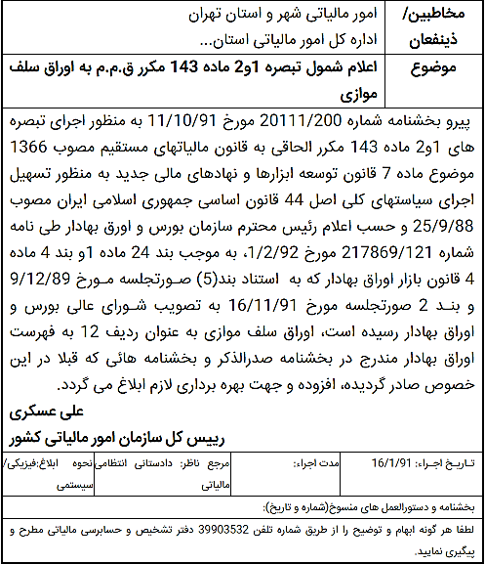
معافیت مالیاتی اوراق سلف موازی استاندارد
بر اساس تبصره 1 ماده 7 قانون توسعه ابزارها و نهادهای مالی جدید؛ تمامی درآمدهای صندوق سرمایه‏ گذاری در چارچوب این قانون و تمامی درآمدهای حاصل از سرمایه‏ گذاری در اوراق بهادار موضوع بند 24 ماده 1 قانون بازار اوراق بهادار جمهوری اسلامی ایران مصوب 1384 و درآمدهای حاصل از نقل و انتقال این اوراق یا درآمدهای حاصل از صدور و ابطال آن‏ها از پرداخت مالیات بر درآمد و مالیات بر ارزش افزوده موضوع قانون مالیات بر ارزش افزوده مصوب 1387/03/02 معاف ‏می ‏باشد و از بابت نقل و انتقال آن‏ها و صدور و ابطال اوراق بهادار یاد شده مالیاتی مطالبه نخواهد شد.
« بنابر بخشنامه سازمان امور مالیاتی کشور بر اساس این قانون، معاملات اوراق سلف استاندارد از معافیت مالیاتی برخوردار می‌باشد»
بخش‌نامه مالیاتی

Slide 27
ثبت حسابداری اوراق سلف موازی استاندارد
ثبت اوراق سلف موازی استاندارد در حالت بدون اختیار و با فرض تحویل کالا یا تسویه نقدی
رویداد | عرضه‌کننده |  |  | خریدار اول (با قصد سرمایه‌گذاری) |  |  | خریدار نهایی (با قصد تحویل کالا)
انتشار اولیه اوراق سلف با قیمت 100 ریال (1/10/01*13) | وجه نقد | 100 |  | سرمایه‌گذاری در اوراق وجه نقدد | 100 |  | -
 | پیش دریافت قرارداد سلف |  | 100 |  |  | 100
تعدیلات پایان دوره مالی ارزش روز اوراق 110 ریال (1/12/29*13) | - |  |  | - |  |  | -
فروش اوراق سلف در بورس به خرید نهایی با قیمت 120 ریال (02/02/01*13) |  |  |  | وجه نقد | 120 |  | پیش‌پرداخت خرید کالا- سلف | 120
 |  |  |  | سرمایه‌گذاری در اوراق سلف سود سرمایه‌گذاری در اوراق سلف |  | 100 20 | وجه نقد |  | 120
تحویل کالا با قیمت 128 ریال (2/03/31*13) | وجه نقد پیش دریافت قراردادهای سلف | 8 100 |  |  |  |  | موجودی‌ کالا-بهای خرید موجودی کالا- تفاوت ناشی از قرارداد سلف مالیات و عوارض دریافتی- ارزش افزوده | 100 20 8
 | مالیات و عوارض پرداختی- ارزش افزوده درآمد فروش |  | 8 100 |  |  |  | پیش‌پرداخت خرید کالا- سلف وجه نقد |  | 120 8
تسویه نقدی با قیمت 128 ریال (2/03/31*13) | پیش دریافت قراردادهای سلف موجودی کالا- تفاوت ناشی از قرارداد سلف | 100 28 |  | - |  |  | وجه نقد | 128
 | وجه نقد |  | 128 |  |  |  | پیش‌پرداخت خرید کالا- سلف سود ناشی از معاملات سلف |  | 120 8

Slide 28
ثبت حسابداری اوراق سلف موازی استاندارد
ثبت اوراق سلف موازی استاندارد همراه با اختیارات فروش با اعمال قیمت 125 با فرض تحویل کالا یا تسویه نقدی
رویداد | عرضه‌کننده |  |  | خریدار نهایی
انتشار اولیه اوراق سلف با قیمت 100 ریال (1/10/01*13) | وجه نقد | 100 |  | سرمایه‌گذاری در اوراق سلف | 100
 | پیش دریافت قرارداد سلف |  | 100 | وجه نقد |  | 100
تعدیلات پایان دوره مالی ارزش روز اوراق 114 (1/12/29*13) | هزینه مالی تسهیلات مالی – سلف | 14 |  | سود دریافتی بابت اوراق سلف | 12/5
 | ذخیره هزینه مالی تسهیلات مالی- سلف |  | 14 | سود سرمایه‌گذاری در اوراق سلف |  | 12/5
تحویل کالا با قیمت 128 ریال (2/03/31*13) | وجه نقد تسهیلات مالی- سلف ذخیره هزینه مالی تسهیلات مالی – سلف هزینه مالی تسهیلات مالی – سلف | 10/24 100 14 14 |  | موجودی کالا مالیات و عوارض دریافتی- ازش‌افزوده | 120 24/10
 | مالیات و عوارض پرداختی- ارزش افزوده درآمد فروش |  | 10/24 128 | سرمایه‌گذاری در اوراق سلف سود دریافتی بابت اوراق سلف سود سرمایه‌گذاری در اوراق سلف |  | 120 12/5 15/5
تسویه نقدی با قیمت 128 ریال 2/03/31*13) | تسهیلات مالی سلف ذخیره هزینه مالی تسهیلات مالی – سلف هزینه مالی تسهیلات مالی – سلف | 100 14 14 |  | وجه نقد | 128
 | وجه نقد |  | 128 | سرمایه‌گذاری در اوراق سلف سود دریافتی بابت اوراق سلف سود سرمایه‌گذاری در اوراق سلف |  | 100 12/5 15/5
اعمال اختیار فروش با قیمت 125 ریال (2/03/31*13) | تسهیلات مالی سلف ذخیره هزینه مالی تسهیلات مالی – سلف هزینه مالی تسهیلات مالی – سلف | 100 14 11 |  | وجه نقد | 125
 | وجه نقد |  | 125 | سرمایه‌گذاری در اوراق سلف سود دریافتی بابت اوراق سلف سود سرمایه‌گذاری در اوراق سلف |  | 100 12/5 12/5
25

Slide 29
ثبت حسابداری اوراق سلف موازی استاندارد
ثبت اوراق سلف موازی استاندارد همراه با اختیارات خرید با اعمال قیمت 130 با فرض تحویل کالا یا تسویه نقدی
رویداد | عرضه‌کننده |  |  | خریدار نهایی
انتشار اولیه اوراق سلف با قیمت 100 ریال (1/10/01*13) | وجه نقد | 100 |  | پیش پرداخت خرید کالا- سلف | 100
 | پیش دریافت قرارداد سلف |  | 100 | وجه نقد |  | 100
تعدیلات پایان دوره مالی ارزش روز اوراق 114 (1/12/29*13)
 | - |  |  | -
تحویل کالا با قیمت 128 ریال (2/03/31*13) | وجه نقد پیش‌دریافت قرارداد سلف | 8 100 |  | موجودی کالا مالیات و عوارض دریافتی- ازش‌افزوده | 100 8
 | مالیات و عوارض پرداختی- ارزش افزوده درآمد فروش |  | 8 100 | پیش پرداخت خرید کالا- سلف وجه نقد |  | 100 8
تسویه نقدی با قیمت 128 ریال (2/03/31*13) | پیش دریافت قرارداد سلف موجودی کالا- تفاوت ناشی از قراردادهای سلف | 100 28 |  | وجه نقد | 128
 | وجه نقد |  | 128 | پیش پرداخت خرید کالا- سلف سود ناشی از معاملات سلف |  | 100 28
اعمال اختیار خرید با قیمت 130 ریال (2/03/31*13) | تسهیلات مالی- سلف موجودی کالا- تفاوت ناشی از قراردادهای سلف | 100 30 |  | وجه نقد | 130
 | وجه نقد |  | 130 | پیش‌پرداخت خرید کالا- سلف سود ناشی از معاملات سلف |  | 100 30

Slide 30
ثبت حسابداری اوراق سلف موازی استاندارد
ثبت اوراق سلف موازی استاندارد همراه با اختیارات فروش با اعمال قیمت 125 و اختیار خرید با قیمت 130 با فرض تحویل کالا یا تسویه نقدی
رویداد | عرضه‌کننده |  |  | خریدار نهایی
انتشار اولیه اوراق سلف با قیمت 100 ریال (1/10/01*13) | وجه نقد | 100 |  | سرمایه‌گذاری در اوراق سلف | 100
 | تسهیلات مالی – سلف |  | 100 | وجه نقد |  | 100
تعدیلات پایان دوره مالی ارزش روز اوراق 114 (1/12/29*13) | هزینه مالی تسهیلات مالی – سلف | 14 |  | سود دریافتی بابت اوراق سلف | 12/5
 | ذخیره هزینه مالی تسهیلات مالی- سلف |  | 14 | سود سرمایه‌گذاری در اوراق سلف |  | 12/5
تحویل کالا با قیمت 128 ریال (2/03/31*13) | وجه نقد تسهیلات مالی- سلف ذخیره هزینه مالی تسهیلات مالی – سلف هزینه مالی تسهیلات مالی – سلف | 10/24 100 14 14 |  | موجودی کالا مالیات و عوارض دریافتی- ازش‌افزوده | 128 10/24
 | مالیات و عوارض پرداختی- ارزش افزوده درآمد فروش |  | 10/24 128 | سرمایه‌گذاری در اوراق سلف سود دریافتی بابت اوراق سلف سود سرمایه‌گذاری در اوراق سلف وجه نقد |  | 100 12/5 15/5 10/24
تسویه نقدی با قیمت 128 ریال (2/03/31*13) | تسهیلات مالی سلف ذخیره هزینه مالی تسهیلات مالی – سلف هزینه مالی تسهیلات مالی – سلف | 100 14 14 |  | وجه نقد | 128
 | وجه نقد |  | 128 | سرمایه‌گذاری در اوراق سلف سود دریافتی بابت اوراق سلف سود سرمایه‌گذاری در اوراق سلف |  | 100 12/5 15/5
اعمال اختیار فروش با قیمت 125 ریال (2/03/31*13) | تسهیلات مالی - سلف ذخیره هزینه مالی تسهیلات مالی – سلف هزینه مالی تسهیلات مالی – سلف | 100 14 11 |  | وجه نقد | 125
 | وجه نقد |  | 125 | سرمایه‌گذاری در اوراق سلف سود دریافتی بابت اوراق سلف سود سرمایه‌گذاری در اوراق سلف |  | 100 12/5 12/5
اعمال اختیار خرید با قیمت 130 ریال (2/03/31*13) | تسهیلات مالی - سلف ذخیره هزینه مالی تسهیلات مالی – سلف هزینه مالی تسهیلات مالی – سلف | 100 14 16 |  | وجه نقد | 130
 | وجه نقد |  | 130 | سرمایه‌گذاری در اوراق سلف سود دریافتی بابت اوراق سلف سود سرمایه‌گذاری در اوراق سلف |  | 100 12/5 17/5

Slide 31
با سپاس از توجه شما

